Slide 1
第三章 集合与关系
3-2 集合的运算
主 讲 : 孙纪舟
TEL: 18945105463
E-mail: sjz200568@126.com

Slide 2
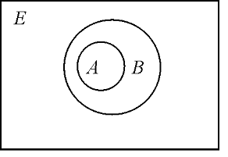
集合的运算
以给定的集合为对象,按照确定的规则得到另一些集合。
集合的另一种表示法是文氏图（Venn Diagram）。人们常用文氏图描述集合运算和它们之间的关系。集合的文氏图画法如下：
用矩形表示全集E，在矩形中画一
些圆表示其它集合，不同的圆代表不同
的集合。例如，A⊆B的文氏图如图

Slide 3
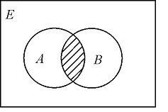
一、交
定义3-2.1 设A，B是集合，由A与B的公共元素组成的集合，称为A和B的交集，记为A∩B。
A∩B=⎨x |x∈A∧x∈B⎬
交集的定义如图右图所示。
从交集的定义可以得到：
A∩B⊆A，A∩B⊆B

Slide 4
一、交
例1 A={0,2,4,6,8,10,12}, B={1,2,3,4,5,6}, A∩B= ?
例2 A是所有矩形的集合，B是所有菱形的集合，A∩B= ？
例3 A是所有被K整除的整数集合，
B是所有被L整除的整数集合， A∩B=?
集合交运算的性质：
A∩A=A
A∩∅=∅
A∩Ε=Α
A∩Β=B∩A
(A∩Β)∩C=A∩(Β∩C)
*如果A与B无公共元素，即A∩B=∅，则称A和B是互不相交的。
例如，令A=⎨a,b,c⎬，B=⎨d,e⎬，则A∩B=∅，A和B是互不相交的。

Slide 5
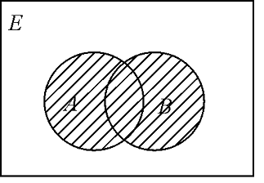
二、并
定义3-2.2 设A，B是任意的集合，由A中的元素或B中的元素组成的集合，称为A和B的并集，记为A∪B。
A∪B=⎨x |x∈A∨x∈B⎬
并集的定义如右图所示。
并集的定义可以得到：
A⊆A∪B，B⊆A∪B

Slide 6
二、并
例 A={1,2,3,4}, B={2,4,5}, A∪B= ?
集合并运算的性质：
A∪A=A
A∪Ε=Ε
A∪∅=A
A∪Β=B∪A
(A∪Β)∪C=A∪(Β∪C)

Slide 7
二、并
定理3-2.1 集合交、并运算满足分配律：
a) A∩(B∪C)=(A∩B)∪(A∩C)
b) A∪(B∩C)= (A∪B)∩(A∪C) (证)
定理3-2.2 集合交、并运算满足吸收律：
a) A∪(A∩B)=A (证)
b) A∩(A∪B)=A (证)

Slide 8
回顾
集合，有限集，无限集，集合的基数，集合的表示法。
集合相等及证明方法。
子集
真子集
空集
全集
幂集
子集编码
集合交运算、并运算

Slide 9
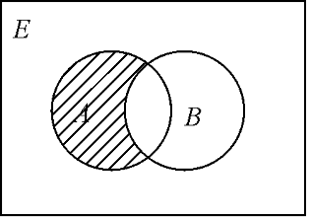
三、补（差）
定义3-2.3 设A，B是集合，属于A的而不属于B的元素组成的集合，称为B对于A的补集，也叫B对于A的相对补集。记为A-B。
A-B=⎨x |x∈A∧x∉B⎬
A-B也称集合A和B的差
相对补集定义如右图所示。
例1：令A=⎨∅,⎨∅⎬⎬，B=∅，则
A-B=⎨∅,⎨∅⎬⎬-∅=⎨∅,⎨∅⎬⎬
又如，令C=⎨a⎬，D= ⎨a,b⎬，则
C-D =⎨a⎬-⎨a,b⎬=∅
C-C= ∅
例2：A={2, 5, 6}, B={1, 2, 4, 7, 9}, A-B= ?
例3：A是素数集合，B是奇数集合，A-B= ？

Slide 10
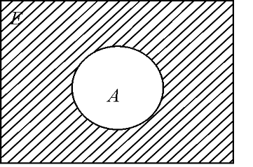
四、绝对补
定义3-2.4 设A是集合，A对于全集E的相对补集，称为A的绝对补，记为~A。
~A=E-A=⎨x |x∈E∧x∉A⎬=⎨x | x∉A⎬
~A的定义如图所示。
例如，令全集E=⎨1,2,3,4⎬，A= ⎨1,2,3⎬，则
~A=⎨1,2,3,4⎬-⎨1,2,3⎬=⎨4⎬

Slide 11
四、绝对补
绝对补的运算性质：
~(~A)=A
~Ε=∅
~∅=E
A∪∼Α=E
A ∩ ~A=∅

Slide 12
四、绝对补
定理3-2.4 (德摩根律)设A、B为任意两个集合，则下列关系式成立：
a)~(A∪B)=~A∩~B
b)~(A∩B)=~A∪~B

Slide 13
四、绝对补
定理3-2.5 设A、B为任意两个集合，则下列关系式成立：
a)A-B= A∩~B
b)A-B=A-(A∩B)
a) 证明： x∈A-B⇒x∈A∧x∉B⇒x∈A∧x∈~B⇒ x∈A∩~B
即 A-B⊆ A∩~B。
x∈A∩~B⇒x∈A∧x∈~B⇒x∈A∧x∉B⇒x∈A-B
故 A∩~B⊆A-B
所以，A-B= A∩(~B)。
A-B=A∩(~B)是一个重要的公式，在集合的运算中经常用到，它的意义在于将相对补运算转换绝对补和交运算。

Slide 14
四、绝对补
定理3-2.5 设A、B为任意两个集合，则下列关系式成立：
a)A-B= A∩~B
b)A-B=A-(A∩B)
b) 证明： x∈A- (A∩B) ⇔ x∈A∧x∉(A∩B)
⇔ x∈A∧┐(x∈A∩B)⇔ x∈A∧┐(x∈A∧ x∈B)
⇔ x∈A∧(┐x∈A∨┐x∈B)
⇔ (x∈A∧┐x∈A)∨ (x∈A ∧ ┐x∈B)
⇔ 0∨ (x∈A ∧ ┐x∈B)
⇔ x∈A ∧ x∉B
⇔ x∈A-B

Slide 15
四、绝对补
定理3-2.6 交运算对差运算的分配
A∩(B-C)= (A∩B)-(A∩C)
定理3-2.7 设A、B为两个集合，若A⊆B，则：
a) ~B⊆~A
b) (B-A) ∪A=B

Slide 16

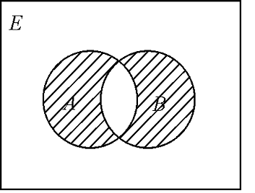
五、对称差
定义3-2.5 设A，B是集合，由 A中元素或B中元素，但不是A与B的公共元素组成的集合，称为A和B的对称差，记为A⊕ B。
A⊕ B=⎨x |x∈A x∈B⎬=(A-B)∪(B-A)=(A∪B)-(A∩B)
A⊕ B的定义如图所示。
例如，令A=⎨1,2,3,4⎬，
B= ⎨1,2,5,6⎬，则
A⊕ B=A∪B-A∩B
=⎨1,2,3,4,5,6⎬-⎨1,2⎬
=⎨3,4,5,6⎬

Slide 17
五、对称差
例 设A,B是任意的集合，求证:
A⊕ B=(A-B)∪(B-A)=(A∩~B)∪(B∩~A)。
证明：先证A⊕B=(A-B)∪(B-A)。
x∈A⊕ B⇔(x∈A) (x∈B)
⇔((x∈A)∧¬(x∈B))∨(¬(x∈A)∧(x∈B))
⇔ (x∈A∧x∉B)∨(x∉A∧x∈B)
⇔ x∈A-B∨x∈B-A
⇔ x∈(A-B)∪(B-A)
所以，A⊕ B=(A-B)∪(B-A)。
再证(A-B)∪(B-A)=(A∩~B)∪(B∩~A)。
很容易得到此结论，这里从略。

Slide 18
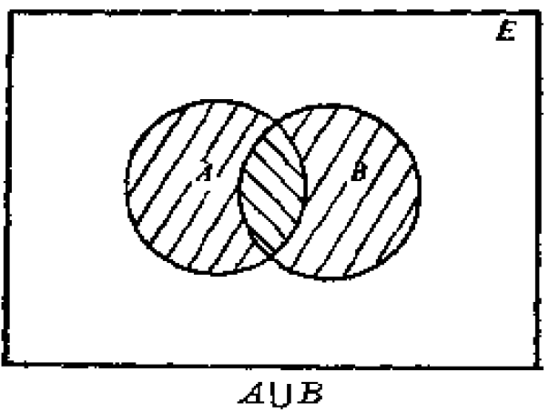
五、对称差
A∪B=(A-B)∪(B-A)∪(A∩B)
A∪B= (A⊕B)∪(A∩B)

Slide 19
五、对称差
利用例3.7中的公式可以证明对称差A ⊕ B下列的性质。
设A,B是任意的集合。
①A⊕A= ∅
证明：A⊕ A=(A-A)∪(A-A) =∅∪∅=∅
②A⊕∅ = A
证明：A⊕ ∅=(A-∅)∪(∅-A)=A∪∅ =A
③A⊕E=~ A
证明：A⊕ E=(A-E)∪(E-A)= ∅∪~ A=~ A
此外： ⊕满足交换律结合律
A⊕B = B⊕A
(A⊕B)⊕C = A⊕(B⊕C)

Slide 20
六、五种集合运算的性质
对以上运算，可知其具性质：
1）幂等：A∩A=A，A∪A=A
2）交换：A∩B=B∩A，A∪B=B∪A
3）结合：（A∩B）∩C=A∩（B∩C）
（A∪B）∪C=A∪（B∪C）
4）分配：A∩（B∪C）=（A∩B）∪（A∩C）
A∪（ B∩C）=（A∪B）∩（A∪C）
5）吸收：A∩（A∪B）=A
A∪（A∩B）=A

Slide 21
六、五种集合运算的性质
6）互补：A∩ ∼ A=φ，A∪ ∼ A=E
7）德摩根：∼（A∩B）=∼A∪ ∼ B
∼（A∪B）=∼A∩ ∼ B
8）同一：A∪ φ =A，A∩E=A
9）零律：A∪E=E，A∩ φ =φ
10）双重否定：∼（∼A）=A
11）∼E=φ
12） ∼ φ=E
*以上共21个性质，都须证明

Slide 22
练习
例1：设F表示一年级大学生的集合，S表示二年级大学生的集合，R表示计算机科学系学生的集合，M表示数学系学生的集合，T表示选修离散数学学生的集合，L表示爱好文学学生的集合，P表示爱好体育运动学生的集合。则下列各句子所对应的集合表达式分别是：
（1）所有计算机科学系二年级的学生都选修离散数学。（A）
（2）数学系的学生或者爱好文学或者爱好体育运动。（B）
（3）数学系一年级的学生都没有选修离散数学。（C）
（4）只有一、二年级的学生才爱好体育运动。（D）
（5）除去数学系和计算机科学系二年级的学生外都不选修离散数学。（E）

Slide 23
练习
答案：A：R∩S⊆T； B：M⊆L∪P；C：(M∩F)∩T=φ； D：P⊆F∪S；E：T⊆(M∪R)∩S。
（1）计算机系二年级学生的集合为R∩S，选修离散数学的学生集合为T，前者为后者子集。
（2）数学系学生集合为M，爱好文学或爱好体育学生集合为L∪P，前者为后者子集。
（3）数学系一年级学生集合为M∩F,选修离散数学学生集合为T，这两个集不相交。
（4）只有P才Q，这种句型的逻辑含义是如果Q则P。所以这句话可理解为：爱好体育的学生一定是一、二年级的学生。爱好体育的学生构成集P，一、二年的学生构成集F∪S，前者为后者子集。
（5）除去P都不Q，这种句型的逻辑含义可理解为如果Q则P。原来句子就变为：选修离散数学的学生都是数学系和计算机系二年级的学生。所以T⊆(M∪R)∩S。

Slide 24
练习
例2：设S₁＝{1,2,…,8,9}, S₂={2,4,6,8}, S₃={1,3,5,7,9}, S₄={3,4,5}, S₅={3,5}
确定在以下条件下X可能与S₁,…,S₅中哪个集合相等。
（1）若X∩S₅= φ ，则（A）。
（2）若X⊆S₄但X∩S₂= φ，则（B）。
（3）若X⊆S₁且X⊆S₃，则（C）
（4）若X-S₃=φ，则（D）
（5）若X⊆S₃且X ⊆S₁，则（E）

Slide 25
练习
答案：A：X = S₂；B：X = S₅ C：X = S₁ , S₂或S₄；D：X = S₃或S₅；E：X与其中任何集合都不相等。
分析：
（1）与S₅不相交的集合不含3和5，只能是S₂。
（2）只有S₄和S₅是S₄的子集，但S₄∩S₂ ≠ φ ，所以S₅满足要求。
（3）X⊆S₃意味着X中必含有偶数，S₁ , S₂和S₄中含有偶数并且都是S₁的子集。
（4）由X-S₃=φ知X⊆S₃。因此X可能是S₃或S₅。
（5）由于S₃⊆S₁，所以有X⊆S₃⊆S₁与X⊆S₁矛盾。X与这5个集合中的任一个都不相等。

Slide 26
练习
例 某班有50名学生，第一次考试中26人成绩为优，第二次考试中21人成绩为优，已知两次考试中都不为优的共17人。问两次考试中都为优的有多少人？（用文氏图解）

Slide 27
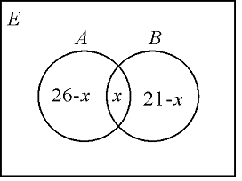
练习
例 某班有50名学生，第一次考试中26人成绩为优，第二次考试中21人成绩为优，已知两次考试中都不为优的共17人。问两次考试中都为优的有多少人？
解：设A，B分别表示第一次和第二次考试中成绩为优的学生集合。画出文氏图，如图3.7所示。首先填A∩B中的人数，这正是要求的，设为x。A-B中的人数是26-x，
B-A中的人数是21-x，分别填入对应的区域。并列出如下 方程：
(26-x)＋x＋(21-x)＋17=50
解得：x=14

Slide 28
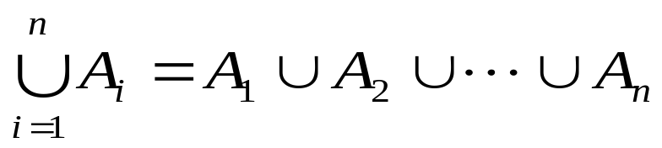
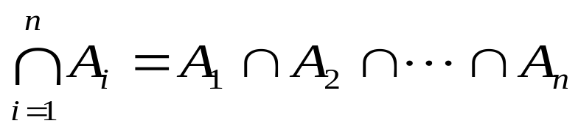
约定和说明
为了使集合的表达式更加简洁，我们对集合运算的优先顺序规定如下：
  绝对补的运算级别比其它的4个运算高，先进行绝对补运算，再进行其它的4个运算；其它的4个运算的运算顺序由括号决定。
由于并运算满足结合律，故约定以下的符号：
由于交运算满足结合律，故约定以下的符号：

Slide 29


约定和说明
说明：用文氏图不仅可以表示集合的运算和它们之间的关系，而且还可以很方便地解决有限集合的计数问题。
  用文氏图解决有限集合的计数问题的方法是：
    每一条性质定义一个集合，画一个圆表示这个集合。如果没有特别说明，任何两个圆画成相交的。
    将已知集合的元素数填入表示该集合的区域内。通常从n个集合的交集填起，根据计算的结果逐步将数字填入其它各空白区域内。
    如果交集的值是未知的，可以设为x。根据题目的条件，列出方程或方程组，求出所需的结果。

Slide 30
约定和说明
还有一些关于集合运算的重要结果。例如：
A∩B⊆A
A∩B⊆B
A⊆A∪B
B⊆A∪B
A-B⊆A
A⊕ B⊆A∪B(何时相等？ A、B不相交时）
A⊆B⇔A∪B=B⇔A∩B=A⇔A-B=∅
A⊕B=A⊕C ⇒ B=C

Slide 31
约定和说明
A⊕B=A⊕C ⇒ B=C
证明:
设x∈B，分情况讨论，x∈A或x∉A
若x∈A，则x∉A⊕B，从而x∉A⊕C, x∈C
若x∉A，则x∈A⊕B，从而x∈A⊕C, x∈C
因此，若x∈B，则x∈C
类似可证，若x∈C，则x∈B
综上，B=C

Slide 32
本课小结
集合的并，交，差，补，对称差
集合运算的性质
文氏图的有限集合计数

Slide 33
作业
P95 （5）

